Slide 1
第二章 随机变量及其分布
§2.1 随机变量及其分布
§2.2 随机变量的数学期望
§2.3 随机变量的方差与标准差
§2.4 常用离散分布
§2.5 常用连续分布
§2.6 随机变量函数的分布
§2.7 分布的其他特征数

Slide 2

简介：随机变量概念的产生
在实际问题中，随机试验的结果可以用数量来表示，由此就产生了随机变量的概念.

Slide 3
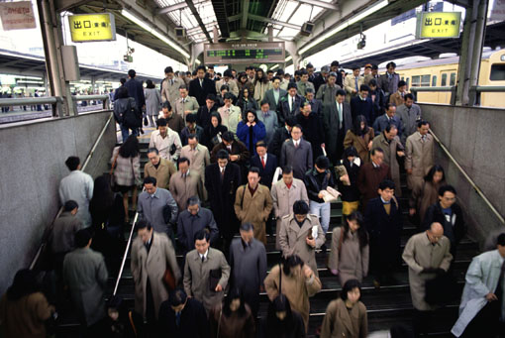




1、有些试验结果本身与数值有关（本身就是一个数）.
例如，掷一颗骰子面上出现的点数；
每天进入一号楼的人数；
昆虫的产卵数；
九月份西安的最高温度；

Slide 4

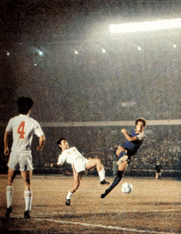
2、在有些试验中，试验结果看来与数值无关，但我们可以引进一个变量来表示它的各种结果.也就是说，把试验结果数值化.
正如裁判员在运动场上不叫运动员的名字而叫号码一样，二者建立了一种对应关系.

Slide 5

这种对应关系在数学上理解为定义了一种实值单值函数.
e.
X(e)
R
这种实值函数与在高等数学中大家接触到的函数不一样！

Slide 6
（1）它随试验结果的不同而取不同的值，因而在试验之前只知道它可能取值的范围，而不能预先肯定它将取哪个值.
（2）由于试验结果的出现具有一定的概率，于是这种实值函数取每个值和每个确定范围内的值也有一定的概率.
称这种定义在样本空间Ω上的实值单值函数X= X(ω)为
随
机
变
量
简记为 r.v

Slide 7

随机变量通常用大写字母
X,Y,Z,W,N 等表示
而表示随机变量所取的值时,
一般采用小写字母 x, y, z, w, n等.

Slide 8



意义
有了随机变量, 随机试验中的各种事件，就可以通过随机变量的关系式表达出来.
如：单位时间内某电话交换台收到的呼叫次数用X表示，它是一个随机变量.
事件{收到不少于1次呼叫}
{ X 1}
{没有收到呼叫}
{X= 0}

Slide 9
随机变量概念的产生是概率论发展史上的重大事件. 引入随机变量后，对随机现象统计规律的研究，就由对事件及事件概率的研究扩大为对随机变量及其取值规律的研究.
随机变量及其
取值规律
事件及
事件概率

Slide 10
§2.1 随机变量及其分布
(1) 掷一颗骰子， 出现的点数 X
1，2，……，6.
(2) n个产品中的不合格品个数 Y
0，1，2，……，n
(3) 某商场一天内来的顾客数 Z
0，1，2，……
(4) 某种型号电视机的寿命 T : [0, +∞)

Slide 11
2.1.1 随机变量的定义
为了进行定量的数学处理，必须把随机现象的结果数量化，为此引入随机变量。
定义2.1.1
设 Ω ={ω}为某随机现象的样本空间，
称定义在Ω上的实值函数X=X(ω)为随机变量.
简记为：r.v X

Slide 12
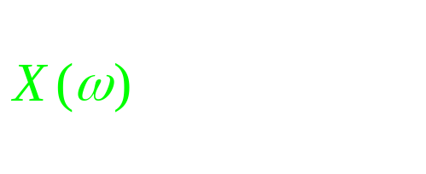
例 检测一件产品可能出现的两个结果 , 也可以用一个离散变量来描述
如果产品的次品率为p,则有X取各种值的概率如下:
X | 0 | 1
p | 1-p | p
例 掷一颗骰子， 出现的点数 X
{X≥3}表示事件:出现的点数不小于3.

Slide 13
注 意 点 (1)
(1) 随机变量X(ω)是样本点ω的函数，
其定义域为Ω ，其值域为R=(−∞，+∞)
若 X 表示掷一颗骰子出现的点数，
则 {X=1.5} 是不可能事件.
(2) 若 X 为随机变量，则
{X = k} 、 {a < X ≤ b} 、……
均为随机事件.
即 {a < X ≤ b} ={ω；a < X(ω)≤ b }⊂ Ω

Slide 14
注 意 点 (2)
(3) 注意以下一些表达式：
{X = k}= {X ≤ k}−{X < k}；
{a < X ≤ b} = {X ≤ b}−{X ≤ a}；
{ X > b} = Ω −{X ≤ b}.
(4) 同一样本空间可以定义不同的随机变量.

Slide 15
两类随机变量
若随机变量 X 可能取值的个数为有限个或
可列个，则称 X 为离散随机变量.
若随机变量 X 的可能取值充满某个区间
[a, b]，则称 X 为连续随机变量.
前例中的 X, Y, Z 为离散随机变量；
而 T 为连续随机变量.

Slide 16
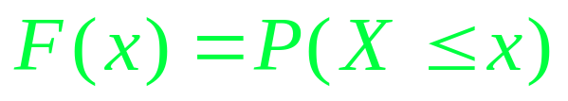
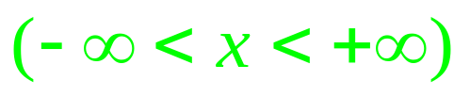




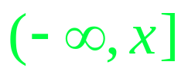
2.1.2 随机变量的分布函数
设 X 是一个 r.v，称
为 X 的分布函数 ,
记作 F (x) .
如果将 X 看作数轴上随机点的坐标，那么分布函数 F(x) 的值就表示 X落在区间 内的
概率.

Slide 17




请注意 :
(1) 在分布函数的定义中, X是随机变量, x是参变量.
(2) F(x) 是r.v X取值不大于 x 的概率.
(3) 对任意实数 x₁<x₂，随机点落在区间( x₁ , x₂ ]内
的概率为：
P{ x₁<X x₂}
=P{ X x₂ } - P{ X x₁ }
= F(x₂)-F(x₁)
因此，只要知道了随机变量X的分布函数， 它的统计特性就可以得到全面的描述.

Slide 18
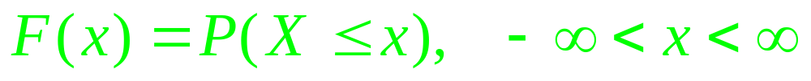

分布函数是一个普通的函数，
正是通过它，我们可以用高等数
学的工具来研究随机变量.

Slide 19











例
设 随机变量 X 的分布律为
X
求 X 的分布函数 F (x) .(后面将学)
解
F(x) = P(X x)
当 x<0 时，{ X x } = ， 故 F(x) =0
当 0 x < 1 时，
F(x) = P{X x} = P(X=0) =

Slide 20



当 1 x < 2 时，
F(x) = P{X=0}+ P{X=1}= + =
当 x 2 时，
F(x) = P{X=0} + P{X=1} + P{X=2}= 1

Slide 21
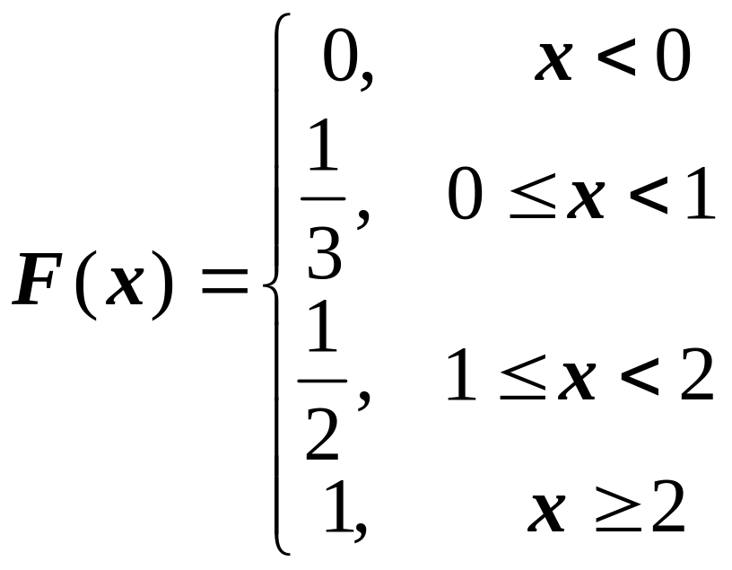
故
注意右连续
下面我们从图形上来看一下.

Slide 22
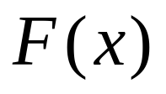









的分布函数图

Slide 23
2.1.2 随机变量的分布函数
定义2.1.2 设X为一个随机变量，对任意实数 x，
称 F(x)=P( X≤ x) 为 X 的分布函数.（重述）
基本性质：
(1) F(x) 单调不降；
(2) 有界：0≤F(x)≤1，F(−∞)=0，F(+∞)=1；
(3) 右连续.F(x₀+0)=F(x₀)

Slide 24
用分布函数计算 X 落在( a ,b ]里的概率：
P(a<X≤b)=P(X≤b)- P(X≤a)=F(b)-F(a)
（
（
]
]
a
b
P(a<X≤b)=P(X≤b)－ P(X≤a)=F(b)－ F(a)
P(X>b)=1－ P(X≤b)=1－ F(b)
P(X=b)=P(X≤b)－P(X<b)=F(b)－ F(b-0)

Slide 25
练习
P(a<X<b)=
P(X<b)－ P(X≤a)=F(b－ 0)－ F(a)
P(a≤X≤b)=
P(X≤b)－ P(X<a)=F(b)－ F(a－ 0)
P(a≤X<b)=
P(X<b)－ P(X<a)=F(b-0)－ F(a-0)
P(X≥b)=
1－ P(X<b)=1－ F(b-0)

Slide 26
例
设 随机变量X的分布函数：
计算
解

Slide 28
2.1.3 离散随机变量的分布列
设离散随机变量 X 的可能取值为：
x₁，x₂，……，x_{n}，……
称 p_{i}=P(X=x_{i})， i =1, 2, …… 为 X 的分布列.
分布列也可用表格形式表示：
X x₁ x₂ …… x_{n} ……
P p₁ p₂ …… p_{n} ……

Slide 29
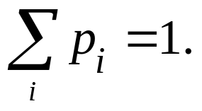
分布列的基本性质
(1) p_{i} ≥ 0，
(2)
(非负性)
(正则性)

Slide 30
离散随机变量及分布函数
其中 ， F( x) 是分段阶梯函数, 在 X 的可能取值 x_{k} 处发生间断, 间断点为第一类跳跃间断点,在间断点处有跃度 p_{k} .

Slide 31
的分布函数图

Slide 32
注 意 点 (1)
求离散随机变量的分布列应注意：
(1) 确定随机变量的所有可能取值;
(2) 计算每个取值点的概率.

Slide 33
注 意 点 (2)
对离散随机变量的分布函数应注意：
(1) F(x)是递增的阶梯函数;
(2) 其间断点均为右连续的;
(3) 其间断点即为X的可能取值点;
(4) 其间断点的跳跃高度是对应的概率值.

Slide 34
的分布函数图

Slide 35
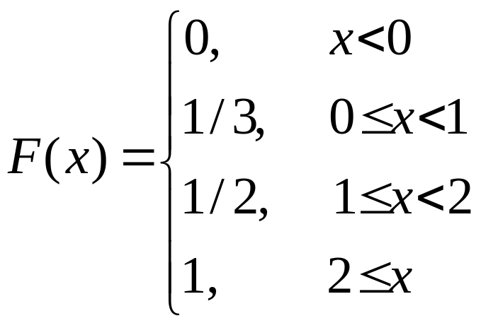
例2.1.1
已知 X 的分布列如下：
X 0 1 2
求 X 的分布函数.
P 1/3 1/6 1/2
解：

Slide 36
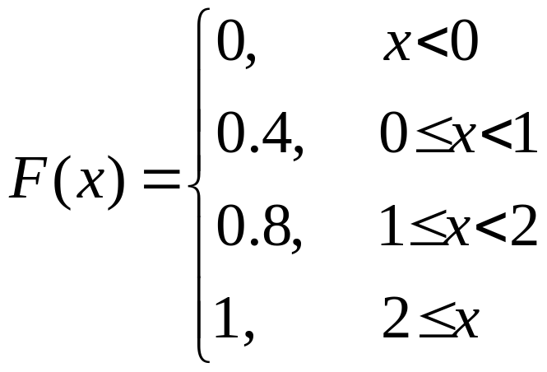
例2.1.2
已知 X 的分布函数如下,求 X 的分布列.
解：
X 0 1 2
P 0.4 0.4 0.2

Slide 37
例2.1.3 袋内有5个黑球3个白球,每次抽取一个不放回,直到取得黑球为至。记X为取到白球的数目,Y为抽取次数，求X、Y的概率分布及至少抽取3次的概率。
解(1)X的可能取值为0,1,2,3,
P(X=0)=5/8,
P(X=1)=(3/8)×(5/7)=15/56,
P(X=2)=(3/8)×(2/7)×(5/6)=5/56,
P(X=3)=1/56,
所以,X的概率分布为
X | 0 | 1 | 2 | 3
p | 5/8 | 15/56 | 5/56 | 1/56

Slide 38
(2) Y的可能取值为1,2,3,4,
P(Y=1)=5/8, P(Y=2)=P(X=1)=15/56,
P(Y=3)=P(X=2)=5/56,
P(Y=4)=P(X=3)=1/56,
所以Y的概率分布为
Y 1 2 3 4
P 5/8 15/56 5/56 1/56
(3) P(Y≥3)=P(Y=3)+P(Y=4)=6/56

Slide 39


例4 设汽车在开往甲地途中需经
过 4 盏信号灯, 每盏信号灯独立地
以概率 p 允许汽车通过.
令X 表示首次停下时已通过的信号灯盏数, 求 X 的概率分布与 p = 0.4 时的分布函数.
解：
出发地
甲地

Slide 40
X
0 1 2 3 4
代入
p_{k}
0.6
0.24
0.096
0.0384
0.0256
其分布函数为

Slide 41
2.1.4 连续随机变量的密度函数
连续随机变量X的可能取值充满某个区间 (a, b).
因为对连续随机变量X，有P(X=x)=0，
所以无法仿离散随机变量用 P(X=x) 来描述连续随机变量X的分布.
注意离散随机变量与连续随机变量的差别.

Slide 42
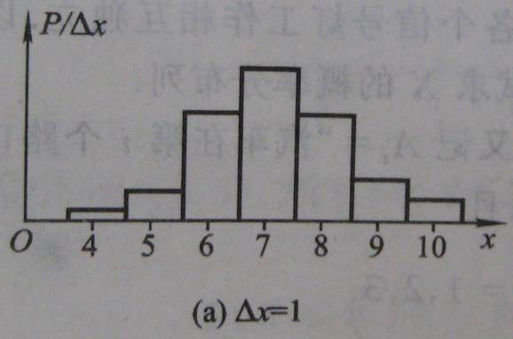
引例：新生婴儿的体重X是一个随机变量。假如记录
很多个(例如：10万个)新生婴儿的体重，我们将各种
体重的频率用直方图的形式表示出来，x轴表示体重
(单位：500克)，y轴表示单位长度上的频率。
(1)当△x=1，体重的频率直方
图见图(a)，注意图中矩形宽
度为1，高度为频率，所以所
有矩形面积之和为1.此时体重
X的取值为1,2,…,即X是一个
离散随机变量。

Slide 43
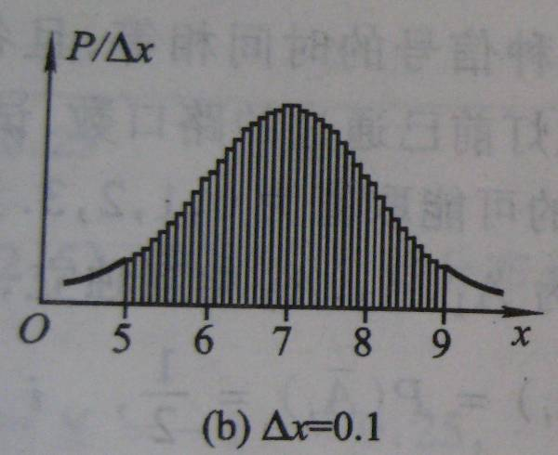
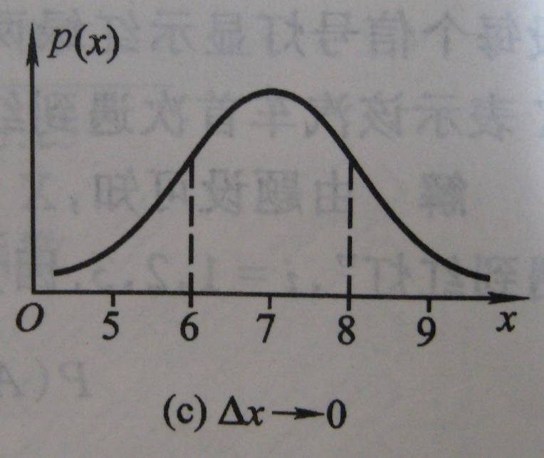
(2)当△x=0.1，体重的频率直
方图见图(b)，注意图中矩形
宽度为0.1，高度：频率/0.1，
所以所有小矩形面积之和仍为1.
(3)当△x→0，体重的频率图趋
于图(c)所示的一条光滑的曲
线，其高度为概率密度值，若
记这条曲线为f(x)，则f(x)与x
轴所夹面积仍为1.

Slide 44
则以上图的（a）至（c）表明：当△x越
来越小的时候，其频率直方图形越来越
光滑。
且图(c)中此时体重X的取值充满了某一
区间，即X是一个连续随机变量，图中
f(x)就是连续随机变量X的概率密度函数.

Slide 45
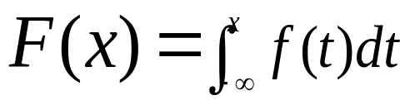
定义2.1.4
设随机变量X 的分布函数为F(x),
若存在非负可积函数 f(x) ，满足：
则称 X 为连续随机变量，
称 f(x)为概率密度函数，简称密度函数.
注意： f(x)也可用p(x)来表示，在这里我们不加以
区分，两个通用，但习惯上用f(x)的较多。

Slide 46
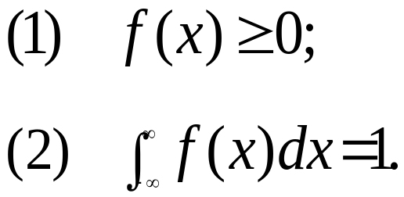
密度函数的基本性质
(非负性)
(正则性)
常利用这两个性质检验一个函数能否
作为连续性随机变量的密度函数，或
求其中的未知参数

Slide 47
（3）在f(x)的连续点处有
因此F(x)成为(累计)概率函数，f(x)是概率
密度函数

Slide 48
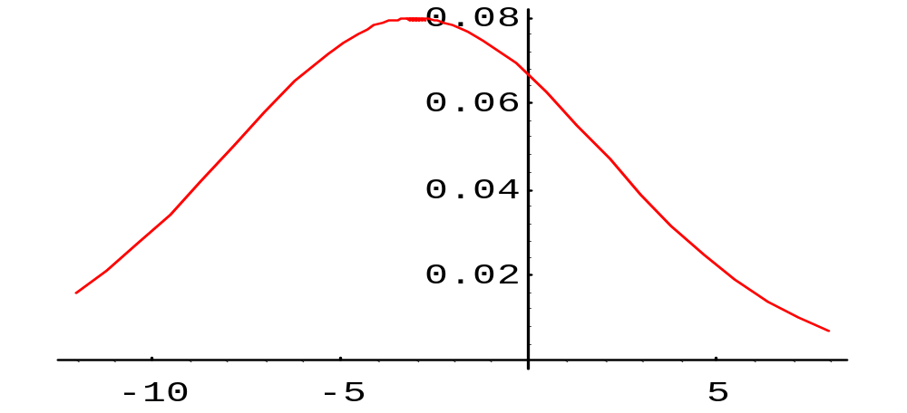
分布函数与密度函数几何意义
f ( x)
F ( x )
x
x

Slide 49
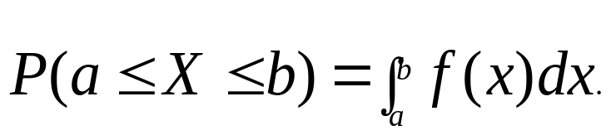
注意点(1)
(1)
(2) F(x) 是 (−∞, +∞) 上的连续函数;
(3) P(X=a) = F(a)−F(a−0) = 0;

Slide 50
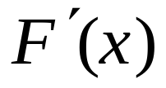
注意点(2)
(4) P{a<X≤b} = P{a<X<b}
= P{a≤X<b}
= P{a≤X≤b}
= F(b)−F(a).
(5) 当F(x) 在x点可导时, f(x) =
当F(x) 在x点不可导时, 可令f(x) =0.

Slide 51



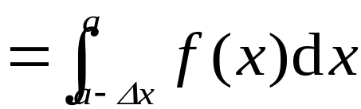
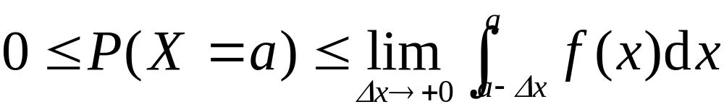


注意: 对于连续型随机变量X , P(X=a)=0
这里 a 可以是随机变量 X 的一个可能的取值
事实上
命题 连续型随机变量取任一常数的概率为零

Slide 52




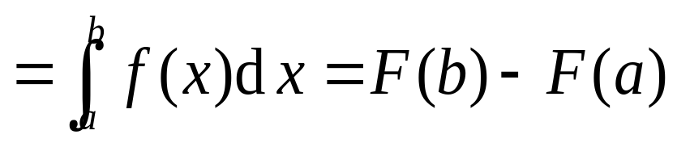
对于连续型随机变量X
f ( x)
a
b
x

Slide 53
f ( x)
a
x

Slide 54
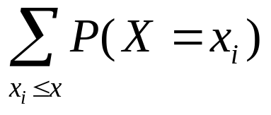
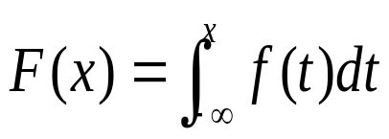
离散型
连续型
密度函数 X ~ f(x)
( 不唯一 )
分布列: p_{n} = P(X=x_{n})
( 唯一 )
2. F(x) =
2.
3. F(a+0) = F(a); P(a<X≤b) = F(b)−F(a).
4. 点点计较
4. P(X=a) = 0
5. F(x)为阶梯函数。
5. F(x)为连续函数。
F(a−0) = F(a).
F(a−0) ≠ F(a).

Slide 55
例2.1.3 设随机变量X具有概率密度函数
试确定常数A，以及X的分布函数.
解 由
知A=3，即
而X的分布函数为

Slide 56
例2.1.4 已知某型号电子管的使用寿命 X 为连
续r.v., 其 d.f.为
(1) 求常数 c
(2) 计算
(3) 已知一设备装有3个这样的电子管, 每个电子管能否正常工作相互独立, 求在使用的最初1500小时只有一个损坏的概率.

Slide 57
解
(1) 令
c = 1000
(2)

Slide 58
(3)设A 表示一个电子管的寿命小于1500小时
设在使用的最初1500小时三个电子管中
损坏的个数为 Y

Slide 59
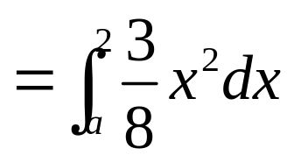
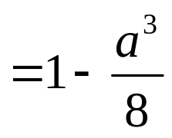
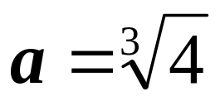
例2.1.5
设X与Y同分布，X的密度为
已知事件 A = { X > a }
和 B ={ Y > a } 独立，
且 P(A∪B)=3/4,
求常数 a .
解: 因为 P(A) = P(B),
且由A、B 独立，得
P(A∪B) = P(A)+P(B)−P(A)P(B)
= 2P(A) − [P(A)]² = 3/4
由此得 0<a <2 ,
从中解得: P(A)=1/2,
因此 1/2 = P(A) = P( X > a )
从中解得

Slide 60
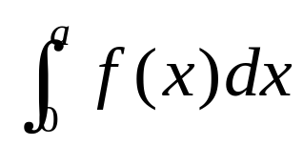
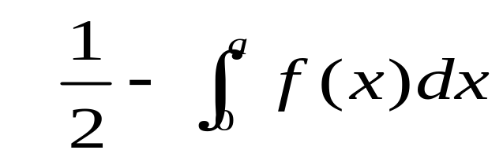
课堂练习
1.设 X ~ f(x)，且 f(−x) = f(x)，F(x)是 X 的分布函数，
则对任意实数 a>0，有( )
① F(−a) =1− ② F(−a)=
③ F(−a) = F(a) ④ F(−a) = 2F(a) − 1
②

Slide 61
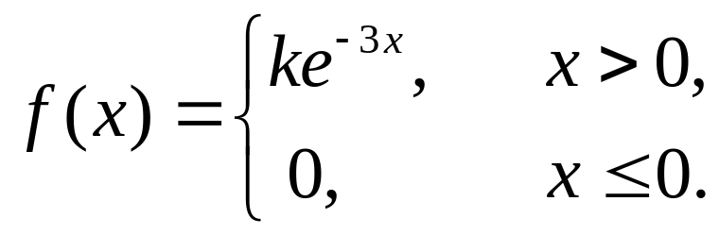
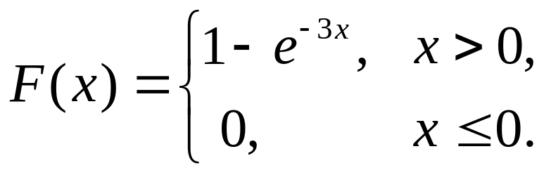
练习2.
设 X ~
求 (1) 常数 k. (2) F(x).
解：
(1) k =3.
(2)

Slide 62
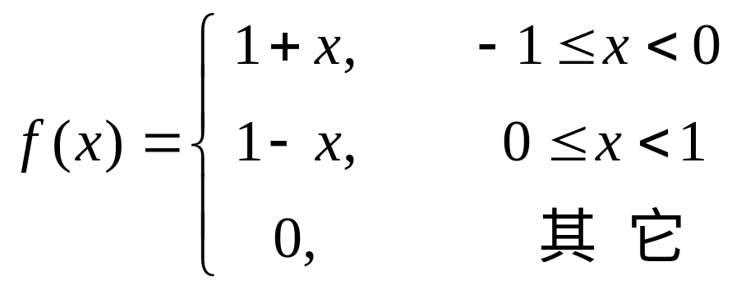
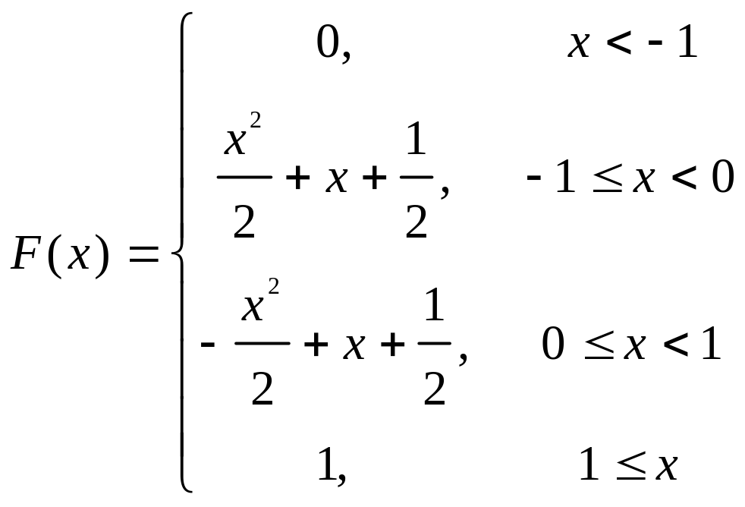
练习3.
设 X ~
求 F(x).
解：

Slide 63

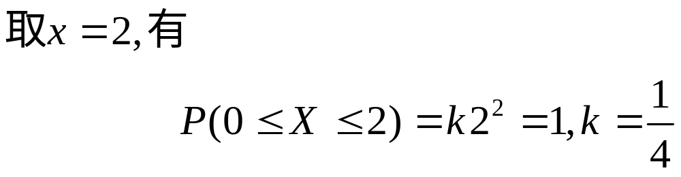
练习4 一个靶子是半径为2米的圆盘，设击中靶上任一同心圆盘上的点的概率与该圆盘的面积成正比，并设射击都能中靶，以X表示弹着点与圆心的距离，试求随机变量X的分布函数．
解:

Slide 64
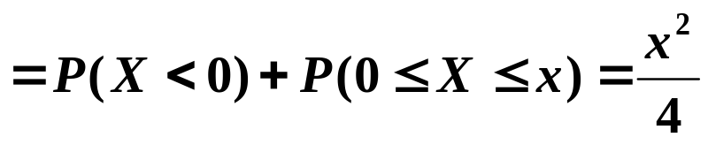
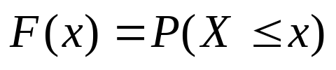
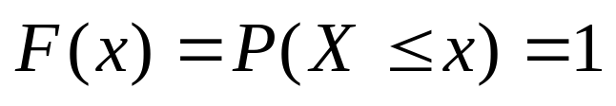
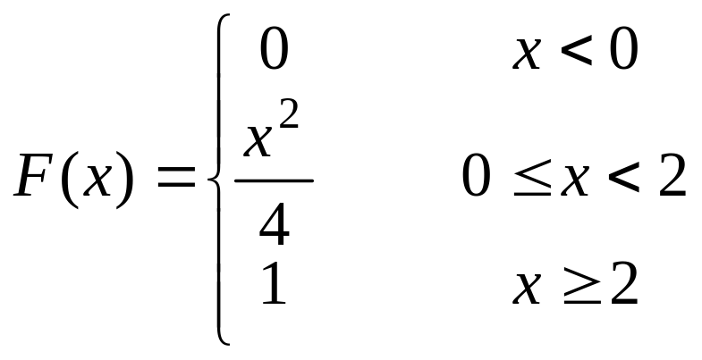
综上所述，随机变量X的分布函数为

